Slide 1
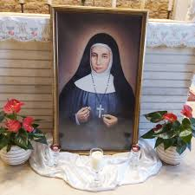
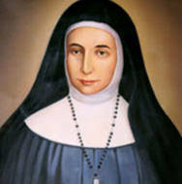
القدّيسة ماري ألفونسين
اعداد الطالب : عون العوابده
الصف : الخامس (أ)

Slide 2
من هي القدّيسة ماري ألفونسين؟
اسمها الحقيقي سلطانة غطّاس، وُلدت في مدينة القدس سنة 1843
منذ طفولتها كانت تحب الصلاة ومساعدة الفقراء.
قررت أن تصبح راهبة لأنها أحبت الرب يسوع والعذراء مريم، وأرادت أن تكرّس حياتها لخدمة الآخرين.

Slide 3
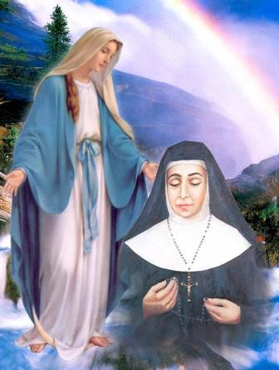
خدمتها وإيمانها
كانت القدّيسة ماري ألفونسين تحب الجميع وتخدم الناس بمحبة كبيرة.
أسّست رهبانية الوردية المقدّسة بعد أن طلبت منها العذراء مريم ذلك في حلم.
كانت علاقتها بالعذراء قوية جدًا وكانت توصي الجميع بصلاة الوردية يوميًا.

Slide 4
أقوالها وأثرها
من أجمل أقوالها :
(.كونوا كالورد، يعطي عطره للجميع حتى وإن داسوه بأقدامهم)
🌹
أطبّق هذا القول عندما أكون لطيفًا مع الناس حتى لو لم يكونوا طيبين معي.

Slide 5
التطبيق الشخصي
تعلمت من حياة القدّيسة ماري ألفونسين أن أخدم الآخرين بمحبة وأصلي دائمًا بثقة بالله.
ولو كنت مكانها، كنت سأساعد الفقراء وأعلّم الأطفال الصلاة.
أكثر ما أعجبني فيها تواضعها وإيمانها العميق بالعذراء مريم.

